Slide 1
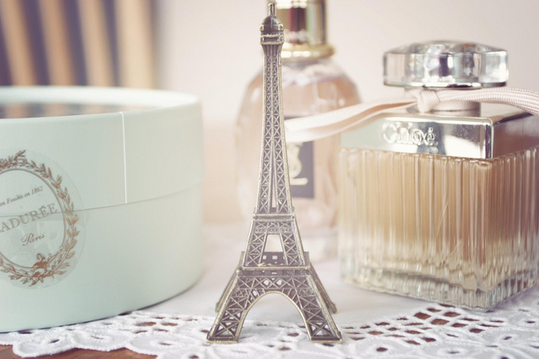
Дівчата Ванільки: Опис і Характеристика
«Вона любила каву, ваніль і його…»

Slide 2
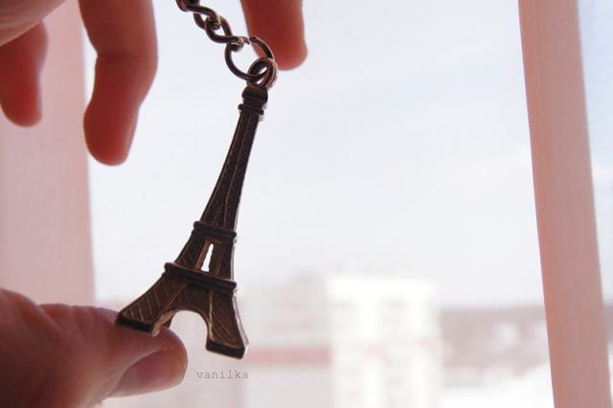
Ванільки – це субкультура юних, вразливих, романтичних та ніжних дівчаток, вихованих переважно соціальною мережею «контактік», які самі себе вважають «неординарними інтелектуалками та естетами». Любительки кави, дощу, сидіння на підвіконнику з теплою ковдрою, ванільних цигарок та думок «а ньом». Але не тільки через ванільні цигарки і ванільне капучіно вони носять свою горду назву. А ще й через те, що ваніль – це так солодко і ніжно…

Slide 3
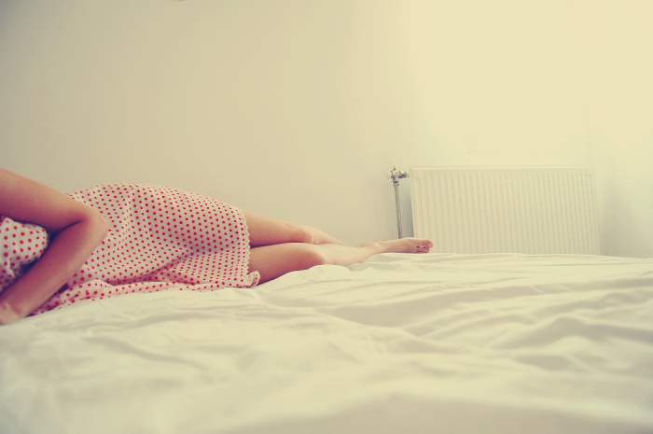
Крім того, фактично в кожної порядної ванільки ви знайдете на сторінці в «контакті» статус типу «Она живет в своем ванильном мире, где карамельный рай и осенний дождь, напоминающий о нем…». Крім того, справжні ванільки дуже жіночні, тому люблять одягати легенькі сукні з мереживом чи бантами саме ніжно-бежевого, ванільного кольору.

Slide 4
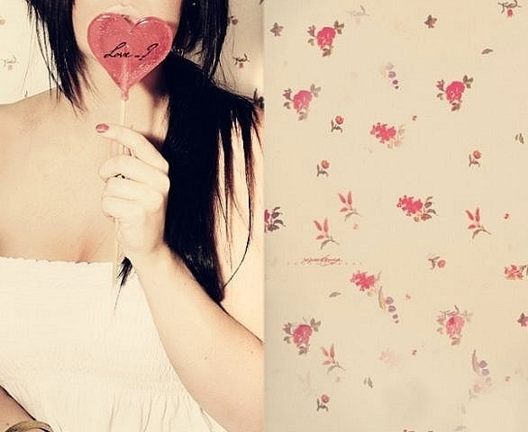
Загалом, весь їхній стиль одягу, та й не тільки, дуже ніжний та романтичний: легенькі сукні та спідниці, бажано до коліна чи трішечки вище, квіткові мотиви, маленькі сумки в вигляді сердечка, або з його малюнками, вузенькі джинси та легінси, довгі білі сорочки, балетки, угги, туфлі-човники, кеди, а також класика: футболки з написами типу «I LOVE NY», «I LOVE PARIS», «I LOVE LONDON», «I LOVE ROCK» та тому подібними і британський прапор на всьому, чому тільки можна.

Slide 5
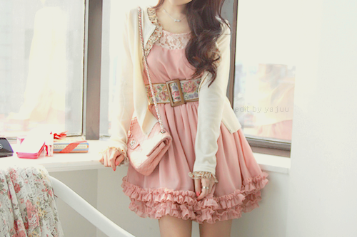

Slide 6
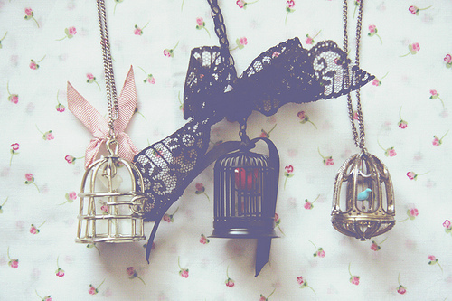
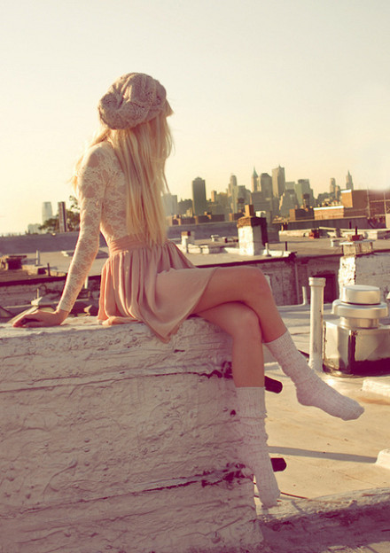
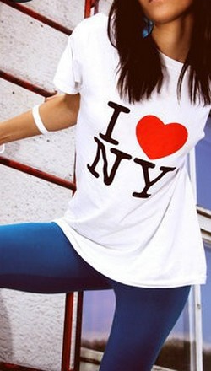

Slide 7
Порядна ванілька також мусить мати окуляри з прозорим склом, навіть якщо у неї хороший зір.

Slide 8
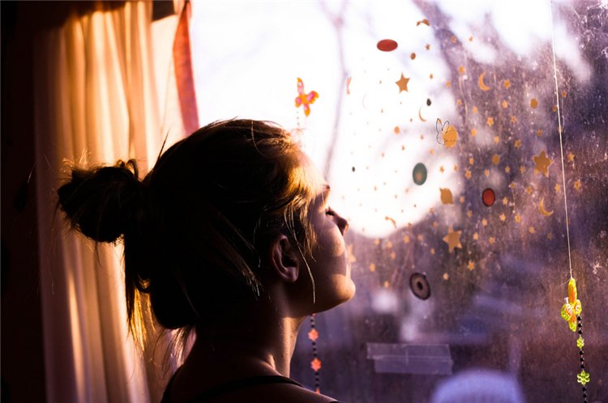
Щодо ванільних зачісок, то вони мають бути такими, щоб виглядало як повна відсутність зачіски, ніби після прокидання вони особливо й не зачісувались: розтріпане волосся, пучок на голові з численними «півниками»…

Slide 9
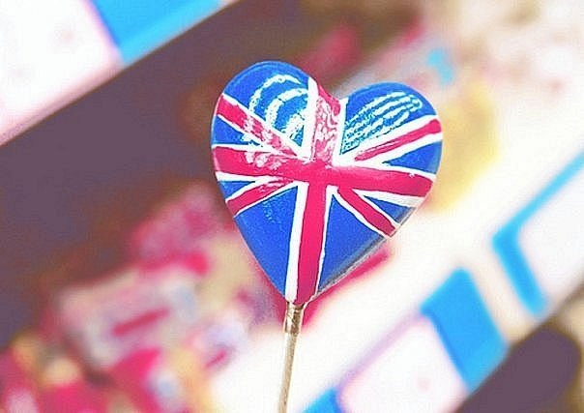
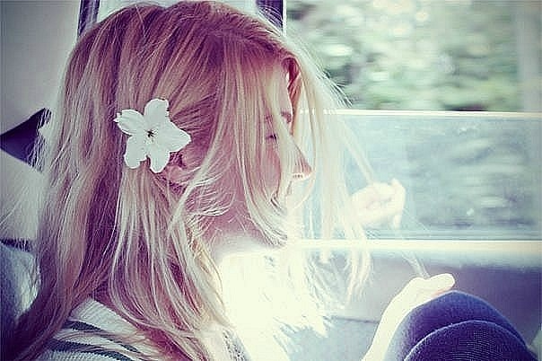

Slide 10
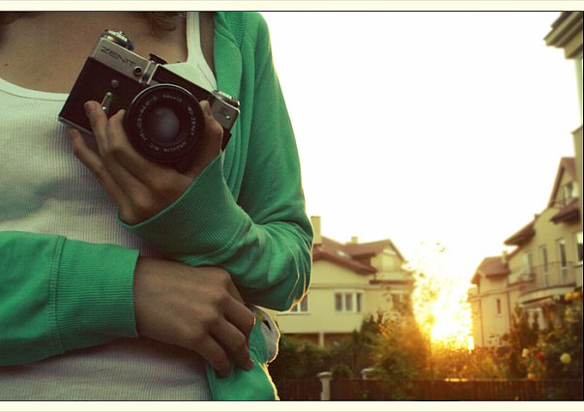
Фото. Фото для ванільок – це не просто так. Це ціла культура. Фотографувати вони люблять і фотографуватись також. Майже кожна ванілька має зеркалку, якою фотографує в режимі авто або якийсь ФЕД чи ЗЕНІТ, по крайній мірі Палароїд. На фото, які роблять вони, присутні якісь незрозумілі речі, бардак в кімнаті, вони ж у дзеркалі, їхні аксесуари, частини тіла, кава, мартіні, віскі… Самі ванільки на фото зазвичай або також «шматками» – руки, ноги, взуття, голі коліна, або відвернені від об’єктиву, або прикриваються долонями чи якимось картинками з дуже філософськими написами. Можна, щоб на тих картинках були матюки.

Slide 11
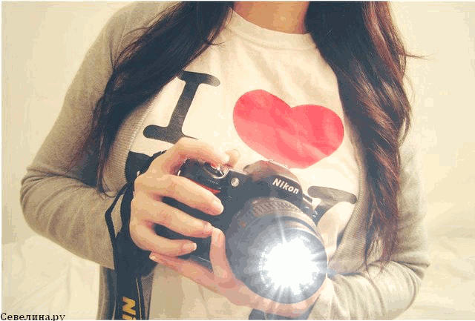

Slide 12
Ну і святе діло для ванільок – «кантагтік». Деякі з представниць субкультури мають ще твіттер чи фейсбук, але це тільки тому, що модно. Вони туди майже не заходять, хіба для того, щоб написати якусь дуже мудру, прочитану десь в Інтернеті фразу, типу:
«А ведь когда-то я была так бессмысленно счастлива, когда солнце вечерами заходило ко мне на чай…».
Більшість ванільок мають ЖЖ, чи ще якийсь затишний бложик, куди пишуть свої ніжні оповідання про невзаємне кохання чи романтичні вірші без рими. В крайньому випадку просто окремі фрази:
«И снова кофе и сигареты… уставшая… но всё такая же наивная в этом жестоком мире…»,
«До счастья осталось всего 865 непотушенных сигарет, 540 чашек кофе, и 1432 вздоха одиночества…»
і тому подібні

Slide 13
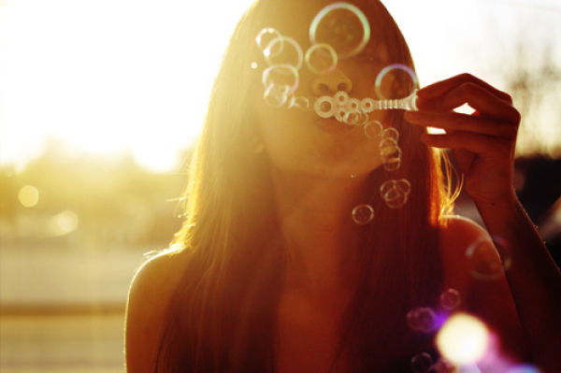
Відверто кажучи, ванільки як субкультура дуже милі і нікому не шкодять та не заважають. Єдине, що погано – це стало модним (пам’ятаєте, як колись емо чи готи) і внаслідок цього цих, претендуючи на оригінальність дівчаток, стало так багато, що це вже не просто не оригінально, це вже як інкубатор якийсь. До того ж, не думаю, що всі ванільки щирі в своїх переконаннях і принципах. Думаю, що і одяг, і цитати, і кава літрами, і ментолові чи ванільні цигарки, і любов до Лондона чи Нью-Йорка, де вони ніколи не були – це все якраз через оте «модно».

